Slide 1

Día, Fecha: | Día, xx/xx/2025
Hora de inicio: | xx:xx
Análisis y Diseño de Sistemas 2 [SECCIÓN]
Estudiante

Slide 2


Introducción a DevOps
DevOps es una metodología que integra las prácticas de desarrollo de software (Dev) y las operaciones de TI (Ops) para lograr una mayor agilidad, eficiencia y calidad en el proceso de entrega de software. Los principales objetivos de DevOps son acelerar el ciclo de desarrollo, mejorar la colaboración entre equipos y aumentar la confiabilidad de las aplicaciones.

Slide 3

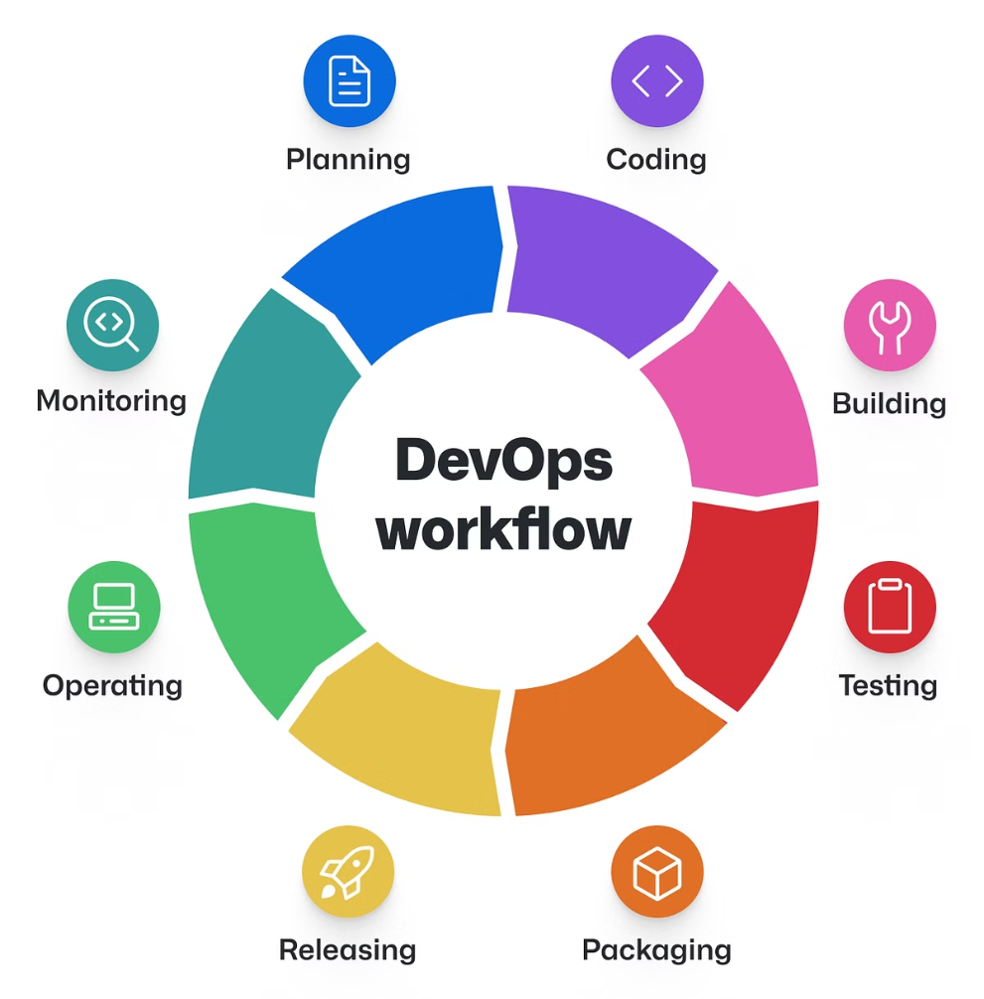
¿Qué es DevOps?
Enfoque Integrado
Objetivo Principal
DevOps es una metodología que une el desarrollo de software (Development) y las operaciones informáticas (Operations) en un proceso colaborativo y de mejora continua.
Acortar el ciclo de vida del desarrollo de software y proporcionar un flujo de trabajo ágil y eficiente para el lanzamiento de nuevas aplicaciones y actualizaciones.
Cultura Organizacional
DevOps fomenta una cultura de trabajo en equipo, comunicación abierta y mejora continua en toda la organización.

Slide 4

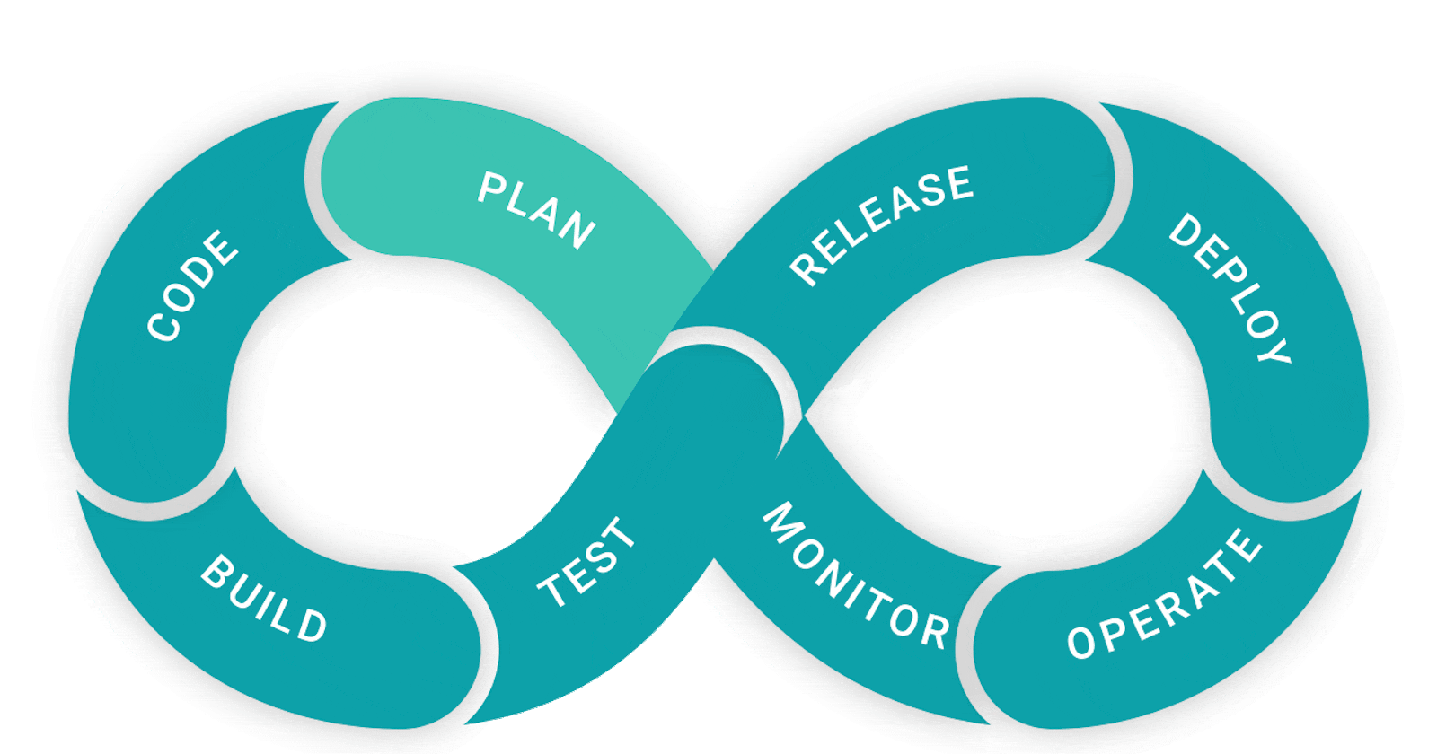
Objetivos principales de DevOps
Acortar el ciclo de desarrollo
Mejorar la calidad
A través de la automatización y la colaboración, DevOps ayuda a detectar y corregir errores más rápidamente.
DevOps busca reducir el tiempo entre la concepción de una idea y su implementación en producción.
Incrementar la eficiencia
Fomentar la innovación
La integración de equipos y procesos en DevOps permite optimizar el flujo de trabajo y aumentar la productividad.
DevOps facilita la experimentación y la implementación ágil de nuevas funcionalidades y mejoras.

Slide 5

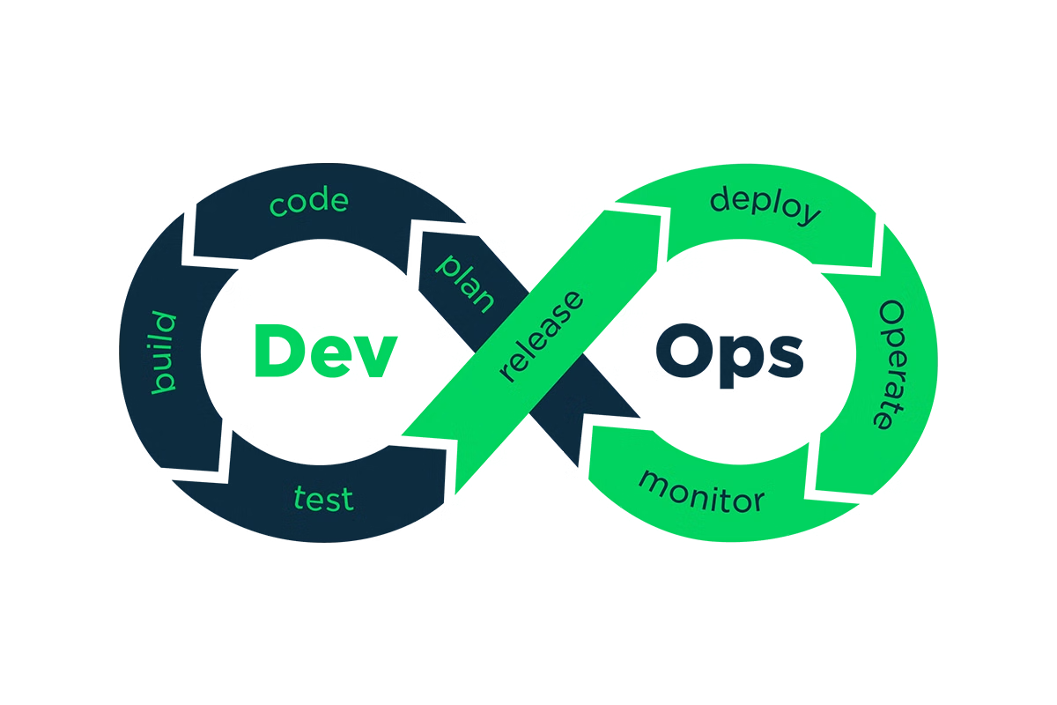
Historia de DevOps
1
Orígenes en la década de 2000
El concepto de DevOps surgió a principios de la década de 2000 como una respuesta a los desafíos de integrar los equipos de desarrollo y operaciones en la industria de tecnología.
2
Evolución del Movimiento DevOps
A lo largo de los años, DevOps se fue consolidando como un enfoque integral que abraza la colaboración, la automatización y la mejora continua en el ciclo de vida del software.
3
Adopción e Impacto Actual
Hoy en día, DevOps se ha convertido en una práctica ampliamente adoptada en la industria tecnológica, transformando la forma en que las organizaciones desarrollan, implementan y mantienen sus aplicaciones.

Slide 6



Evolución de DevOps
Inicio
1
DevOps surgió como una respuesta a la necesidad de agilizar y mejorar el proceso de desarrollo y despliegue de software.
Adopción inicial
2
En los inicios, DevOps fue adoptado principalmente por empresas de tecnología y startups, que buscaban acelerar sus ciclos de desarrollo.
Madurez y expansión
3
Con el tiempo, DevOps se ha ido consolidando y expandiendo a diversos sectores, convirtiéndose en una práctica estándar en la industria del software.
La evolución de DevOps ha sido un proceso gradual, impulsado por la necesidad de las organizaciones de adaptarse a un entorno de desarrollo y despliegue de software cada vez más ágil y cambiante. Desde sus inicios como una práctica adoptada principalmente por empresas tecnológicas, DevOps se ha ido consolidando y expandiendo a diversos sectores, convirtiéndose en una metodología fundamental para mejorar la eficiencia y la calidad de los procesos de desarrollo de software.

Slide 7






Beneficios de implementar DevOps
Mayor velocidad
Mejor calidad
DevOps permite un desarrollo y despliegue de aplicaciones más rápido, reduciendo significativamente el tiempo de entrega.
La automatización y las pruebas continuas mejoran la calidad del software, reduciendo los errores y defectos.
Mejor colaboración
Mayor eficiencia
DevOps fomenta una estrecha colaboración entre los equipos de desarrollo y operaciones, rompiendo las barreras tradicionales.
La automatización de tareas repetitivas y la optimización de procesos aumentan la eficiencia en el desarrollo de software.

Slide 8
Mejora en el desarrollo de software
Mayor Colaboración
Más Rápido y Eficiente
Menos Defectos
Mayor Calidad
DevOps fomenta una mayor colaboración entre los equipos de desarrollo y operaciones, lo que facilita una mejor comunicación y una integración más fluida.
Las pruebas automatizadas y el monitoreo constante ayudan a identificar y corregir errores de manera más temprana en el proceso de desarrollo.
La combinación de procesos más eficientes, trabajo en equipo y herramientas de calidad resulta en un software de mayor calidad y confiabilidad.
Con la automatización y la integración continua, los ciclos de desarrollo se aceleran, lo que permite una entrega de software más ágil y efectiva.

Slide 9
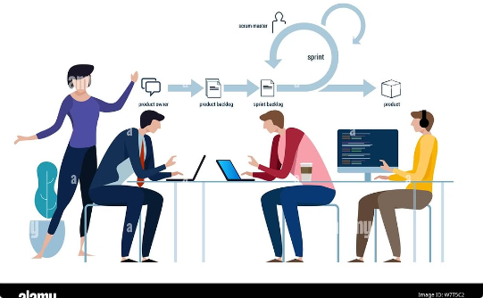
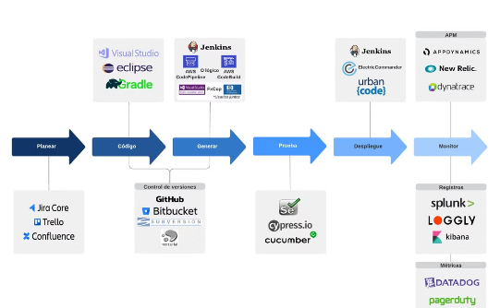

Aumento en la velocidad de entrega
Desarrollo Ágil
Integración y Despliegue Continuos
Mejora Continua
Las metodologías ágiles como Scrum y Kanban permiten iteraciones rápidas y entregas frecuentes, acelerando el proceso de desarrollo y lanzamiento de software.
El enfoque DevOps fomenta la retroalimentación y la adaptación constante, lo que permite optimizar los procesos y reducir el tiempo entre iteraciones.
La automatización de las tareas de construcción, pruebas y despliegue elimina cuellos de botella y acelera el ciclo de entrega de nuevas funcionalidades.

Slide 10
Mayor calidad y estabilidad
Código más limpio y robusto
Implementaciones más confiables
Al adoptar las prácticas de DevOps, los equipos de desarrollo se enfocan en escribir código de mayor calidad, con menos errores y mejor mantenimiento.
Los procesos automatizados y la integración continua en DevOps permiten implementar cambios con mayor estabilidad y reducir la probabilidad de fallas.

Slide 11






Ciclo de vida de aplicaciones en DevOps
Planificación
Establecer objetivos, requisitos y estrategia para el desarrollo de la aplicación.
Código
Colaboración entre equipos de desarrollo para escribir y mantener el código fuente.
Construcción
Automatizar la compilación, pruebas e integración continua de la aplicación.
Despliegue
Implementar la aplicación de manera ágil y segura en diferentes entornos.
Operación
Monitorizar y mantener la aplicación en producción, identificando y resolviendo problemas.
Mejora
Analizar métricas y retroalimentación para iterar y mejorar continuamente la aplicación.

Slide 12



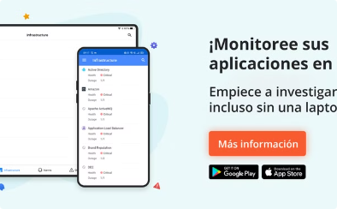
Etapas clave en el flujo de trabajo de DevOps
Planificación y Colaboración
Integración Continua
Entrega Continua
Monitoreo y Retroalimentación
Mediante la integración y pruebas automatizadas, los desarrollos se fusionan regularmente en un repositorio común, detectando y corrigiendo errores tempranamente.
El código integrado se despliega de forma automatizada a diferentes entornos, acelerando el proceso de lanzamiento de nuevas funcionalidades.
El flujo de trabajo DevOps comienza con una estrecha colaboración entre equipos de desarrollo y operaciones, planificando objetivos y estrategias para entregas continuas.
El flujo de trabajo culmina con el monitoreo constante del desempeño de la aplicación en producción, permitiendo ajustes y mejoras continuas.

Slide 13



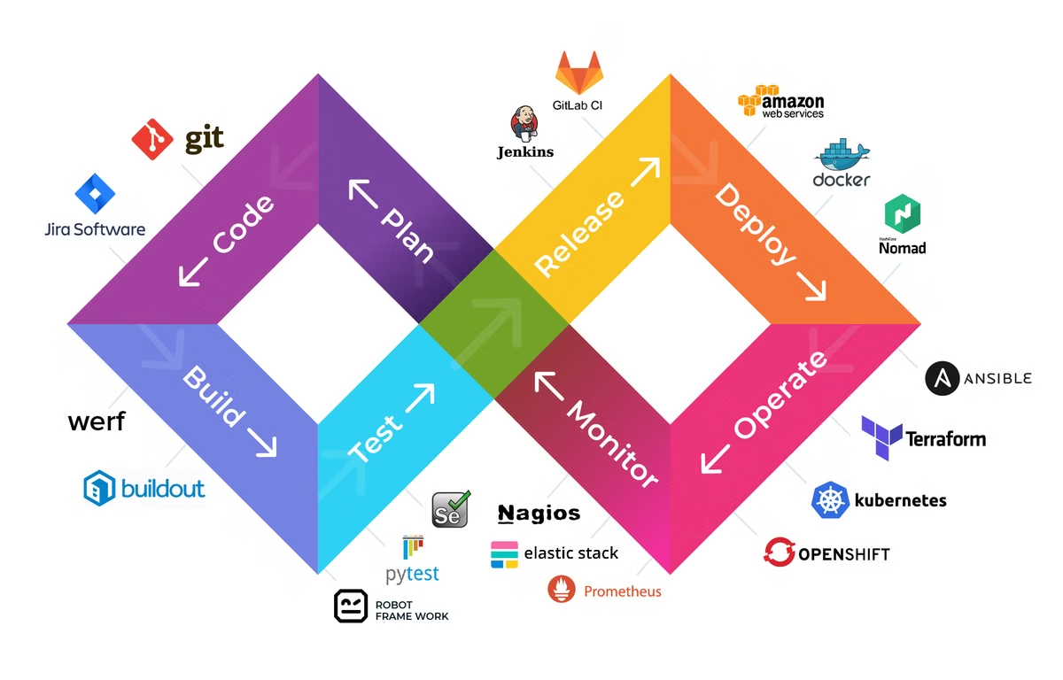


Prácticas de desarrollo en DevOps
Colaboración
Automatización
Los equipos de desarrollo y operaciones trabajan de manera conjunta en todas las etapas del ciclo de vida.
Se automatiza el proceso de construcción, prueba, despliegue y monitoreo de las aplicaciones.
Integración continua
Monitoreo
Los cambios se integran y verifican regularmente para detectar errores de manera anticipada.
Se monitorean de forma constante el rendimiento y la salud de los sistemas en producción.

Slide 14


Importancia de la colaboración
Intercambio de conocimientos
Alineación de objetivos
Mejora continua
Trabajar de forma conjunta ayuda a que todos los miembros del equipo se enfoquen en los mismos objetivos y metas.
La colaboración fomenta la retroalimentación y el aprendizaje mutuo, lo que lleva a una mejora continua de los procesos.
La colaboración permite que los equipos compartan conocimientos, habilidades y experiencias, enriqueciendo el desarrollo del software.

Slide 15

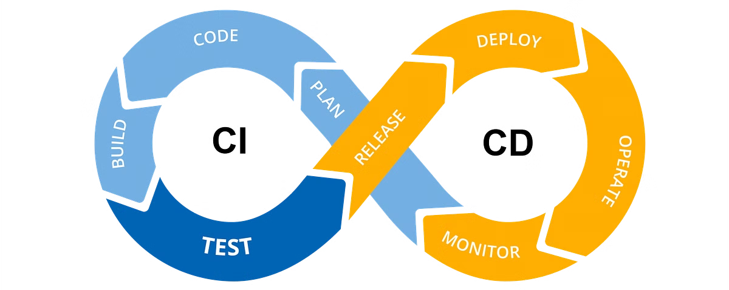
Automatización de la compilación
1
Compilación automatizada
2
Herramientas de automatización
La automatización del proceso de compilación es fundamental en DevOps, ya que permite generar de manera rápida y confiable las versiones de software a ser desplegadas.
Existen diversas herramientas como Jenkins, Travis CI o CircleCI que facilitan la automatización de la compilación e integración continua.
3
Gestión de dependencias
4
Trazabilidad y auditoría
La automatización también simplifica la gestión de dependencias entre componentes, asegurando la compatibilidad y evitando problemas de integración.
Toda la actividad de compilación queda registrada, lo que permite una mejor trazabilidad y auditoría del proceso de desarrollo.

Slide 16
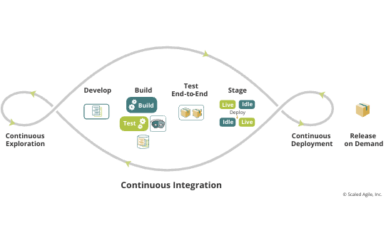
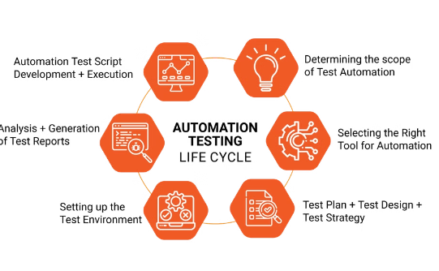
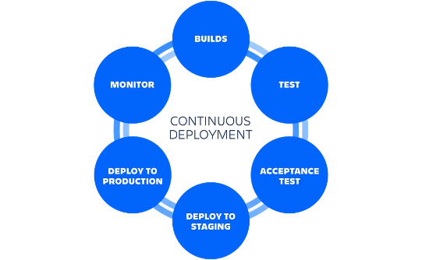
Pruebas continuas e integración
Integración Continua
Pruebas Automatizadas
Entrega Continua
La integración continua permite a los equipos DevOps combinar y probar código con mayor frecuencia, lo que reduce los conflictos y mejora la calidad del software.
Las pruebas automatizadas son clave en DevOps, ya que permiten ejecutar casos de prueba de manera constante y rápida durante el ciclo de desarrollo.
La entrega continua habilita a los equipos DevOps a desplegar nuevas versiones de software de manera automatizada y frecuente, lo que agiliza el proceso de implementación.

